Slide 1



Neformální instituce ve strategickém plánování
Ing. Tomáš Sýkora, Ph.D. – FSE UJEP
Mgr. Kateřina Vyhnánková – PřF UJEP
RNDr. Marek Komárek, Ph.D. – SMS-služby s. r. o.
WORKSHOP, 23.09.2025

Slide 2
Program
09:30-10:00 Registrace
10:00–10:15 Zahájení
10:15–10:30 Stručné představení projektu
10:30–11:00 Prezentace inovativního pojetí strategického plánování
11:00–11:30 Prezentace zkušeností tří obcí s inovativním přístupem ke strategickému plánování
11:30–12:30 Občerstvení a prohlídka kampusu
12:30–13:30 Diskusní kulaté stoly
13:30–14:00 Shrnutí a závěry
Projekt „SPININ – Strategické plánování zohledňující neformální instituce jako nástroj pro rozvoj kvality života v obci“, číslo projektu: TQ03000419,
je spolufinancován se státní podporou Technologické agentury ČR v rámci Programu SIGMA - Dílčí cíl 2

Slide 3



09:30-10:00 Registrace
VÍTEJTE NA FSE UJEP
Během akce bude probíhat fotografování a pořizování video- i audiozáznamů, které budou sloužit jako výstup projektu SPININ.
Tato fotka od autora Neznámý autor s licencí CC BY-NC-ND

Slide 4
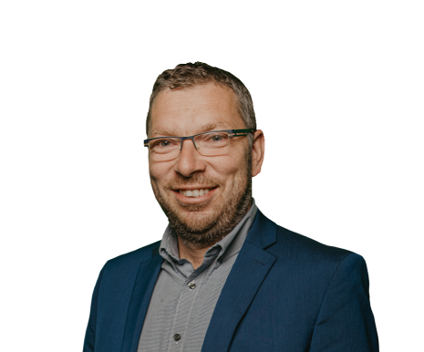
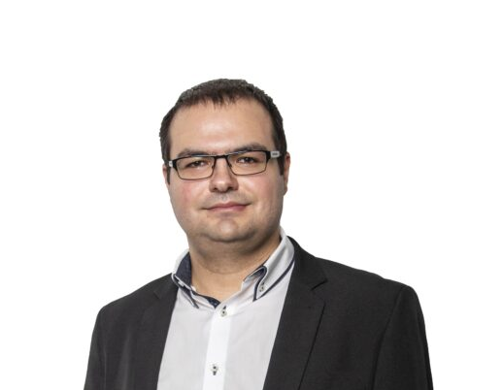
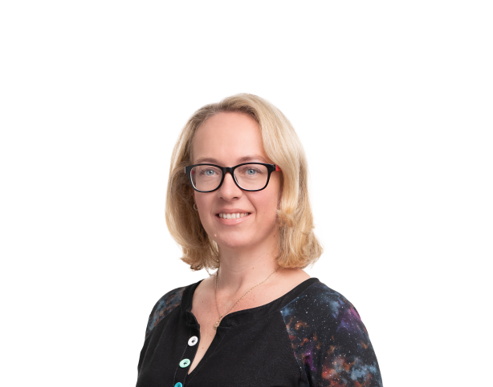
10:00-10:15 Zahájení
Přivítání na půdě UJEP
doc. RNDr. Jaroslav Koutský, Ph.D.
rektor UJEP
Ing. Miroslav Kopáček, Ph.D.
děkan Fakulty sociálně ekonomické UJEP
doc. Ing. Lenka Slavíková, Ph.D.
proděkanka FSE UJEP pro vědu a doktorské studium, členka řešitelského týmu

Slide 5
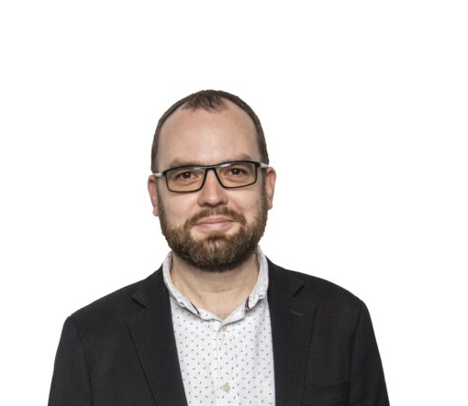
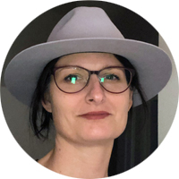
10:15-10:30 Projekt SPININ
Ing. Tomáš Sýkora, Ph.D.
hlavní řešitel projektu
Mgr. Kateřina Vyhnánková
garantka práce v území

Slide 6
10:15-10:30 Projekt SPININ
název projektu:
SPININ – Strategické plánování zohledňující neformální instituce jako nástroj pro rozvoj kvality života v obci
nositel projektu:
Fakulta sociálně ekonomická
Univerzity Jana Evangelisty Purkyně v Ústí nad Labem
partner projektu:
SMS-Služby, s. r. o.
délka realizace:
leden 2024 – prosinec 2025
zdroj financování:
Technologická agentura ČR, program Sigma, dílčí cíl 2

Slide 7
Cíl projektu
Zefektivnit strategické plánování a řízení rozvoje obcí zohledněním neformálních institucí:
vypracovat nové postupy strategického plánování
zohlednění neformálních institucí (InIn) (vybráno 8)
změny v procesu strategického plánování
zpracovat strategické plány podle nových postupů ve 3 obcích
ověření postupů se zpracovateli SP a s obcemi

Slide 8
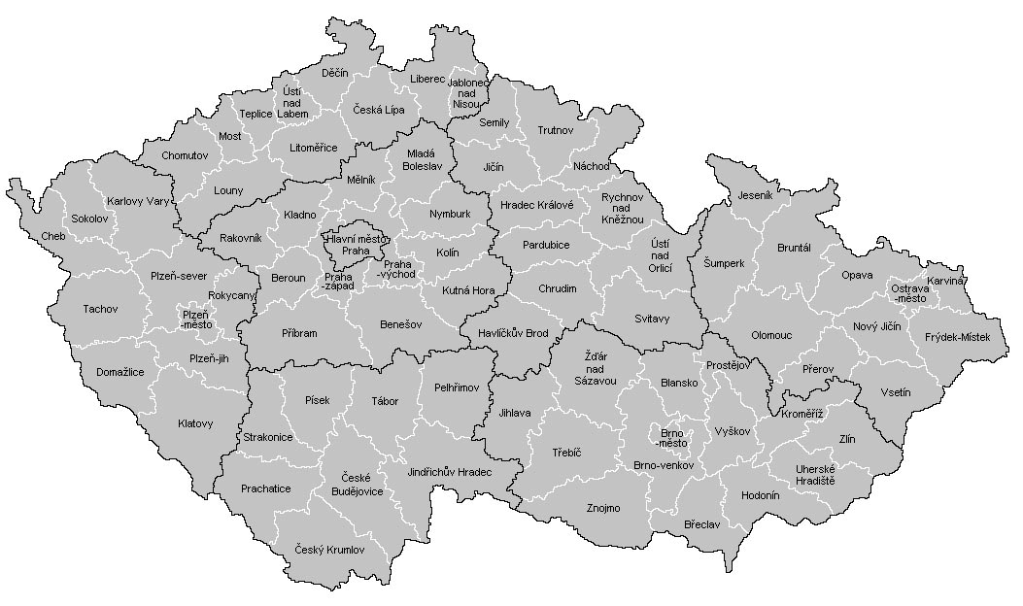
Tři pilotní obce
Mariánské Radčice
Dymokury
Suchdol nad Odrou

Slide 9
Reakce na nedostatky strategického plánování
Nedostatečný entuziasmus
Nedostatečná implementace
Absence strategického přístupu
Problematická komunikace
Nadměrný analytismus
Technický procesismus
Akcent na kvantitu na úkor kvality

Slide 10
Nedostatky strategického plánování II.
Nedostatečný entuziasmus
SP je prováděno bez dostatečné energie
důležití hráči si nepřipouštějí osobní zodpovědnost za proces
řada aktérů je do procesu zapojena bez vnitřního přesvědčení
v mnoha obcích se nedostatečně do procesu zapojují místní politici
lidé se s tím obecně neztotožňují.
Nedostatečná implementace
naplňování strategických plánů nebývá dobře monitorováno, neprobíhají evaluace
mnohdy chybí provázání strategických cílů s rozpočty obcí
implementace selhává také vinou nedostatečné kontinuity v personálním obsazení (změny po volbách)
chybějící průvodce celého následného procesu

Slide 11
Nedostatky strategického plánování III.
Absence strategického přístupu
chybí práce s trendy a prognózami, neplánuje se s přesahem
cíle nejsou strategicky orientované, nemají dostatečný rozvojový potenciál
nepřemýšlí se dostatečně o dosažitelnosti navržených cílů
nebývají prioritizována lokální témata
Problematická komunikace
procesu chybí kvalitní facilitace
nízký zájem občanů o participaci na veřejném životě, chybí adekvátní edukace
nepracuje se s pocity lidí a do analýz se málo zahrnují terénní průzkumy

Slide 12
Nedostatky strategického plánování IV.
Nadměrný analytismus
analýzy jsou přebujelé (objemem dat) a nenabízejí dostatečně kvalitní východiska pro plánování
bývají popisné, pracují se snadno dostupnými, avšak ne dostatečně vypovídajícími daty
příliš energie je věnováno analytickým činnostem
Technický procesismus
plánování bývá pouhým vykonáváním procesů bez hlubšího zamyšlení o jejich potřebnosti a smysluplnosti
proces je často příliš byrokratický a dílčí kroky realizované pouze účelově či podle trendů (např. převaha participace nad expertností)
Akcent na kvantitu na úkor kvality
neřeší relevantnost, nýbrž četnost aktivit
ve strategickém dokumentu, např. počet stran
v plánovacím procesu, např. předem daný počet pracovních skupin, počet veřejných projednání apod.

Slide 13
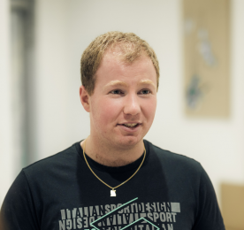
10:30-11:00 Inovativní pojetí strategického plánování
Ing. Tomáš Sýkora, Ph.D.
hlavní řešitel projektu
RNDr. Marek Komárek, Ph.D.
garant komunikace a procesu
strategického plánování v zapojených obcích

Slide 14
Inovace přístupu
Neformální instituce a jejich operacionalizace pro využití ve strategickém plánování
Obecně instituce = pravidla hry ve společnosti
formální instituce = kodifikovaná pravidla (zákony, předpisy, normy)
neformální instituce = zvyklosti, důvěra, mezilidské sítě a vztahy, pracovní postupy, nepsaná pravidla
Zapojení InIn = komplexnější přístup k rozvoji (místní kontext, potřeby komunity, vztahy v místním společenství…)

Slide 15
Hlavní principy
Místně zakotvený přístup – proces plánování vždy vychází z místního kontextu a zapojuje občany a místní aktéry.
Flexibilita a citlivost – metodika není aplikována mechanicky; výběr nástrojů a postupů se vždy přizpůsobuje podmínkám konkrétní obce.
Kvalita života jako cíl – hlavním měřítkem strategického plánu je přispění ke kvalitě života obyvatel, nejen rozvoj infrastruktury.
Strategie jako proces – tvorba dokumentu je pouze jeden krok; důraz je kladen na implementaci, komunikaci a průběžné vyhodnocování.
Participace a dialog – obec je společenstvím občanů; proces plánování musí podporovat důvěru, komunikaci a vzájemnou spolupráci.

Slide 16
Klíčové neformální instituce pro proces SP
Lokální leadership (zapojení místních osobností)
Komunitní platforma (stálý prostor pro dialog)
Komunitní koordinátor (nezávislý facilitátor a organizátor)
Externí oponentní mechanismus
(nezávislé hodnocení kvality)
Dialogická integrace společenství
(podpora respektu a spolupráce)
Imaginace
(kreativní hledání budoucnosti)
Holistická analýza (komplexní, kvalitativní pohled na obec)
ABCD – Asset-based community development
(využívání místních aktiv a zdrojů)

Slide 17
LOKÁLNÍ LEADERSHIP
identifikuje potřeby komunity
mobilizuje zdroje
přináší směr, vizi a důvěru
Leader má specifické kompetence:
schopnost vést
komunikovat
vytvářet týmy
motivovat

Slide 18
KOMUNITNÍ PLATFORMA
není to pracovní skupina! je to manažersko-duchovní elita, nejen lidé, ale charakter vztahů mezi nimi, sítí, vazeb
zaměřuje se na rozvoj místních leaderů
posiluje participaci komunity
je nezávislá na politice
umožňuje dialog různých aktérů
přispívá k transparentnosti
je důležitá pro mobilizaci a integraci obyvatel
přináší nové nápady a iniciativy

Slide 19
KOMUNITNÍ KOORDINÁTOR
není to leader s jeho klíčovými vlastnostmi!
neprosazuje vlastní názory, jedná citlivě
zajišťuje koordinaci aktivit a komunikaci mezi občany a různými skupinami
organizuje participativní akce
buduje důvěru ve společenství
přispívá k inkluzi
je prostředníkem mezi občany a vedením obce

Slide 20
EXTERNÍ OPONENTNÍ MECHANISMUS
poskytuje nezávislý pohled na strategický plán i jednotlivé jeho prvky a dílčí části procesu
zvyšuje kvalitu strategického plánu a jeho transparentnost
vnáší externí nezaujatý pohled
dbá na komplexnost, strategičnost, provázanost
aplikuje se v průběhu celého procesu (nikoli až na konci!)
vyžaduje připravenost tvůrců na kritiku

Slide 21
DIALOGICKÁ INTERGRACE SPOLEČENSTVÍ
posiluje participaci
respektuje různé hlasy
podporuje vzájemnou komunikaci
cílem je budovat vzájemné porozumění, spolupráci a vyvážené rozhodování ve prospěch celého společenství

Slide 22
IMAGINACE
je klíčová pro transformaci (což je podstata strategického plánování)
přináší nové pohledy na budoucnost obce
podporuje kreativitu, inovace a schopnost strategického plánování
je důležitá pro sbližování aktérů
vyžaduje zároveň realistický pohled a komplexní přístup

Slide 23
HOLISTICKÁ ANALÝZA
představuje významný posun od izolovaného pohledu na jednotlivé aspekty k systematickému a komplexnímu zkoumání všech relevantních faktorů a souvislostí ovlivňující obec, aby se lépe pochopila situace v celém kontextu
vyžaduje klást si nové, originální otázky
nepracovat s daty, která jsou k dispozici, ale s daty, která potřebujeme pro pochopení
neanalyzovat zbytečnosti, zaměřit se na to podstatné

Slide 24
ABCD Asset-based community development
nahrazuje tradiční přístup k plánování, v němž se obec orientuje na své nedostatky a z nich vyplývající potřeby
naopak se zaměřuje na sílu komunity
objevuje a aktivizuje místní potenciál a zdroje v komunitě
posiluje schopnosti místních lidí, na nichž staví budoucí rozvoj obce

Slide 25
Fáze procesu
Fáze |  | Hlavní cíl
1 | Příprava procesu | Nastavit základní podmínky a zapojení lidí
2 | Vnímání obce občany | Získat názory a hodnoty obyvatel
3 | Formulace vize a priorit | Vytvořit společnou vizi a priority
4 | Analýza dat | Podložit rozhodování fakty a daty
5 | Integrace a návrhová část | Formulovat konkrétní opatření a cíle
6 | Zakotvení do strategie | Stvrdit a schválit strategický dokument
7 | Implementace a vyhodnocování | Realizovat, monitorovat a vyhodnocovat

Slide 26
Fáze |  | Akcenty a aktivity
1 | Příprava na strategické plánování a porozumění jeho principům v obci | Identifikace a oslovení lokálních leaderů Zapojení komunitního koordinátora
2 | Jak obec a její kontext vnímají občané | Získání pohledu občanů na obci: vedení osobních rozhovorů a diskuzí Vytvoření „vstupního snímku“
3 | Formulace vize a priorit: Kam chceme směřovat | Vymezení vize a priorit na základě hodnot: vize předchází analýze Dialog na bázi komunitní platformy Použití imaginativních metod (tři horizonty, scénáře, backcasting)
4 | Analýza dat: Co o obci říkají data | Vedle názorů obyvatel musí být strategické rozhodování podloženo fakty: analytické ověření návrhů Holistická analýza - kombinuje dostupná data s kvalitativními zjištěními; důraz na interpretaci souvislostí Analýza je stručná a vypovídající Zapojení externího oponenta
5 | Integrace a návrhová část: Vše je provázané | Propojení poznatků z předchozích etap Návrhová část musí reflektovat synergii mezi hodnotami, potřebami a možnostmi obce. Identifikace vnitřních aktiv obce Diskuze na komunitní platformě
6 | Zakotvení do strategie: Myšlenky je nutné zakotvit | Podpora veřejné debaty Kam jdeme? Hodnoty, které nás spojují? Výzvy, jimž čelíme? Nejasnosti, dilemata, obavy, které máme? Co se pro to musí udělat? Co hrozí, když neuděláme nic?
7 | Implementace a vyhodnocování: Pojďme to uskutečňovat | Implementace v manažerské rovině a v komunitní rovině Zavedení systému realizace a monitoringu Pravidelná evaluace a adaptace na bázi komunitní platformy

Slide 27
A co na to zpracovatel?
Co se dělo v území?
Pracovní skupiny s aktéry, dotazníková šetření, komunikace na veřejných akcích, úzký kontakt s vedením obcí, veřejná projednání
Suchdol nad Odrou
7 setkání pracovní skupiny
participační aktivity na Dni městyse
47 individuálních rozhovorů
165 respondentů v dotazníkovém šetření
Dymokury
3 setkání pracovní skupiny + veřejné projednání v Dymoparku
neformální komunikace s občany na Jablkohraní
22 individuálních rozhovorů109 respondentů v dotazníkovém šetření
Mariánské Radčice
3 setkání pracovní skupiny (včetně 1 rozšířeného)
15 individuálních rozhovorů
66 respondentů v dotazníkovém šetření

Slide 28
Přínos individuálních rozhovorů
Autentický kontakt s širokým spektrem občanů v jejich přirozeném prostředí (výběr kombinací metod kvótního výběru a sněhové koule)
Široce propagováno působení komunitního koordinátora v místě, kdo chtěl dostal prostor pro vyjádření
Velký zájem o rozhovory
Polostrukturovaná forma, možnost jednotlivá témata rozebrat do maximální hloubky
Posílení vztahu občanů se zpracovatelem a ztotožnění občanů s procesem tvorby plánu

Slide 29
Stanovení hodnot, formulace vize
Dosud často „poskládání“ konkrétních projektů a zarámování všeobjímající vizí
Nově důraz na stanovení hodnot a formulaci vize v prvotní fázi procesu
Cíle a jednotlivá opatření posuzovány podle souladu s hodnotami a naplňování stanovení vize
Minulost nás formovala, budoucnost tvoříme my.
Obec vzdělaná, obec kulturní, obec spojená.
Rozkvetlý Suchdol.

Slide 30
Osobní setkávání, moderní práce s veřejností
Vícero setkání, zájem neopadal, naopak mírně rostl
Potenciál pokračování těchto setkání i po dokončení projektu
Společná diskuse osob, které se dříve společně nepotkali
Přínos především pro vedoucí různých spolků, ale také zástupce obce, školy a dalších institucí (často dosud „různé“ světy)
Přepracování dotazníkového šetření – jiná forma dotazování
Aktivní účast zpracovatelů na běžných veřejných akcích a neformální komunikace nejen o situaci v obci, ale i o samotném procesu
Články v obecních zpravodajích, práce se sociálními sítěmi, kombinace kanálů pro oslovování různých skupin obyvatel

Slide 31
Struktura výsledného dokumentu
Přechod od rigidního modelu analýza -> dotazníkové šetření -> návrh, naopak návrh oboustranných karet obsahujících vstupy i návrhy
vše k danému tématu / specifickému cíli na jednom místě včetně zakořenění v hodnotách
přední strana v podobě návrhu, zadní strana detailnější podložení s výsledky dotazníku apod.
namísto stovek stran s neúčelnými informacemi přehledných 20-30 stran obsahujících jen to důležité
možnost příloh v podobě detailnějších informací např. z dotazníkového šetření, k financování pro hlouběji zainteresované
Akční plán v podobě výtažku z „živého“ excelu, se kterým lze kontinuálně pracovat (snadná aktualizace plánu)
v menších obcích mohou být dílčí projekty součástí karet cílů
ve větších obcích možné oddělení od karet cílů a umístění za ně
Pro potřeby schválení vždy nutno mít v dokumentu aktuální znění

Slide 32
Limity užití postupů
Časová náročnost individuálních rozhovorů – logistická i ekonomická stránka věci
Finanční nákladnost (prvotní představa zadavatele zpravidla výrazně pod úrovní nákladů)
Komunitní koordinátor – výběr, jeho pozice (zaměstnanec / dobrovolník), udržení pozice po volbách
Spolupráce ze strany obcí (nutná organizační součinnost)

Slide 33
Rysy kvalitního strategického plánování
Dlouhodobost – snaha o překlenutí volebního období
Systematičnost – holistický přístup, prolnutí jednotlivých fází
Selektivnost – zacílení na zásadní problémy a výzvy
Provázanost – holistický přístup, zohlednění tematického i územního přesahu včetně řádovostních úrovní
Soustavnost – „živý“ dokument, nové projekty respektující stálé hodnoty, vyhodnocování, aktualizace
Otevřenost – systematické zapojení veřejnosti, pochopitelné a čtivé výstupy, dlouhodobá komunikace (komunitní koordinátor)
Reálnost – reálné cíle, možnosti financování, personálie (vč. projektové přípravy)

Slide 34
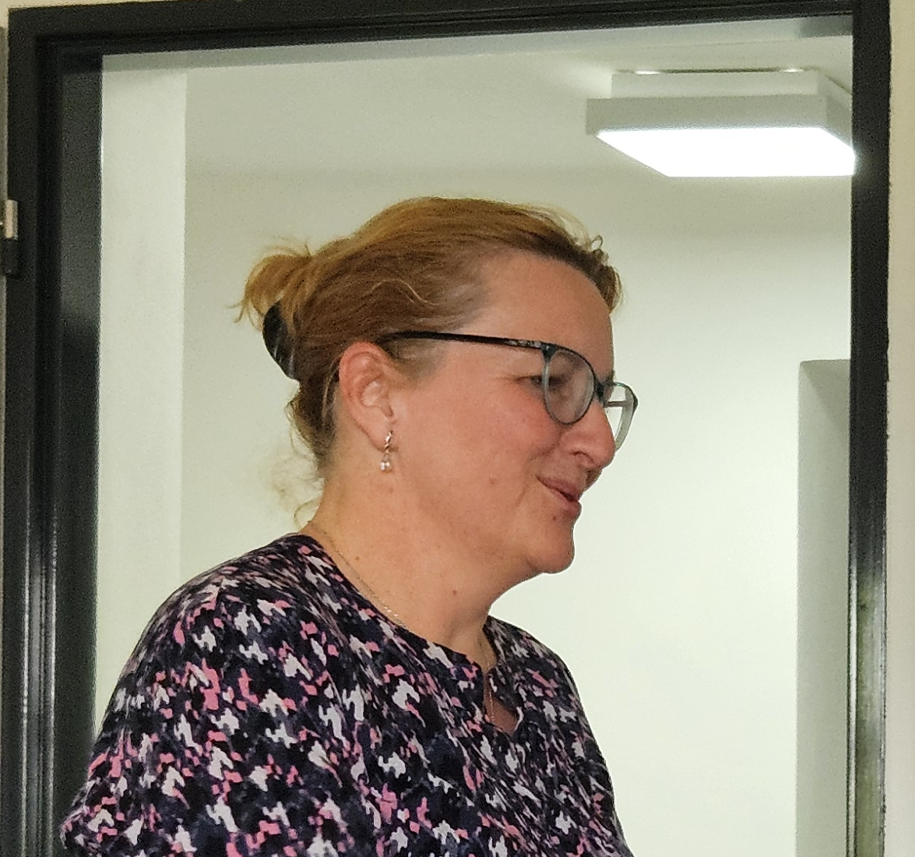
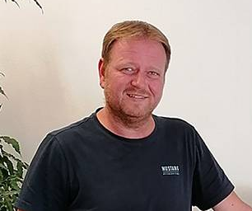
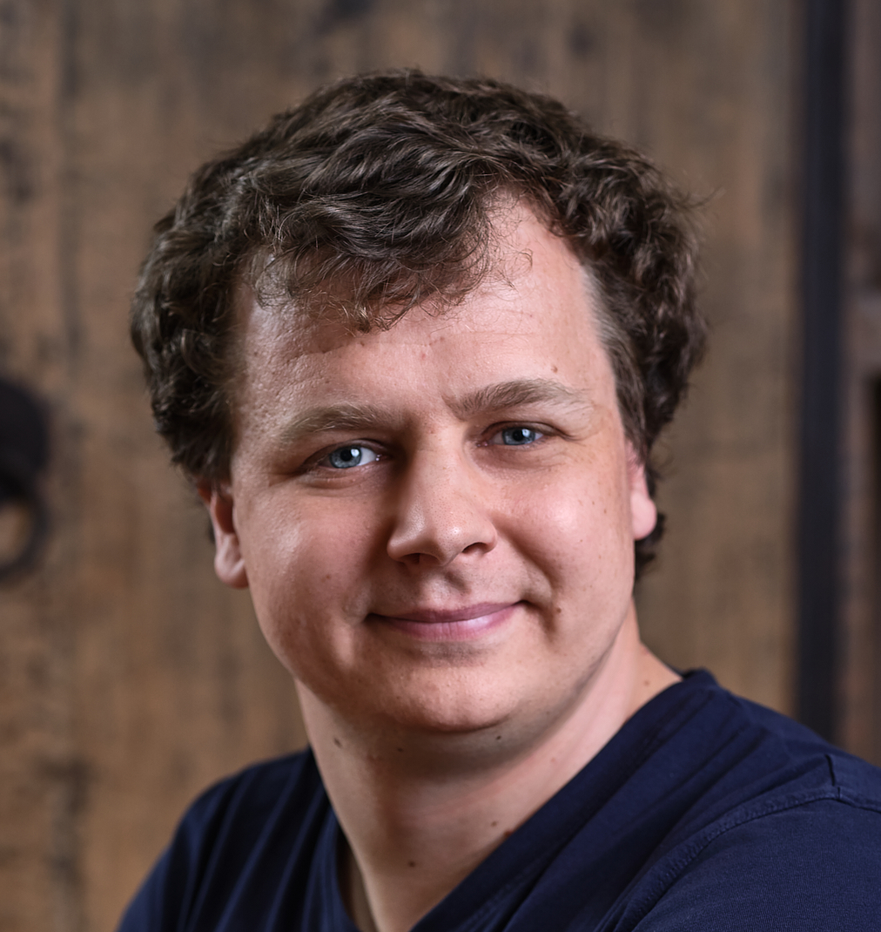
11:00-11:30 Zkušenosti obcí
Ing. Lucie Boráková
starostka, Suchdol nad Odrou
Roman Sikora
starosta, Mariánské Radčice
Ing. Luděk Beneš, MBA
místostarosta, Dymokury

Slide 35
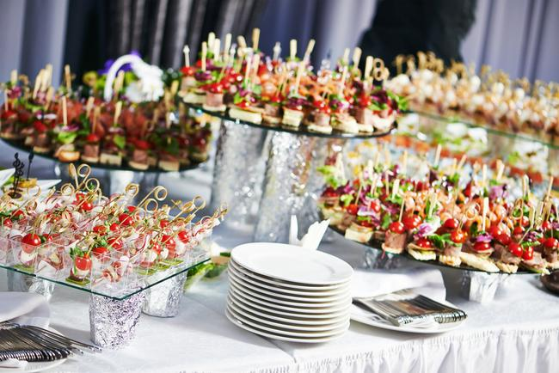
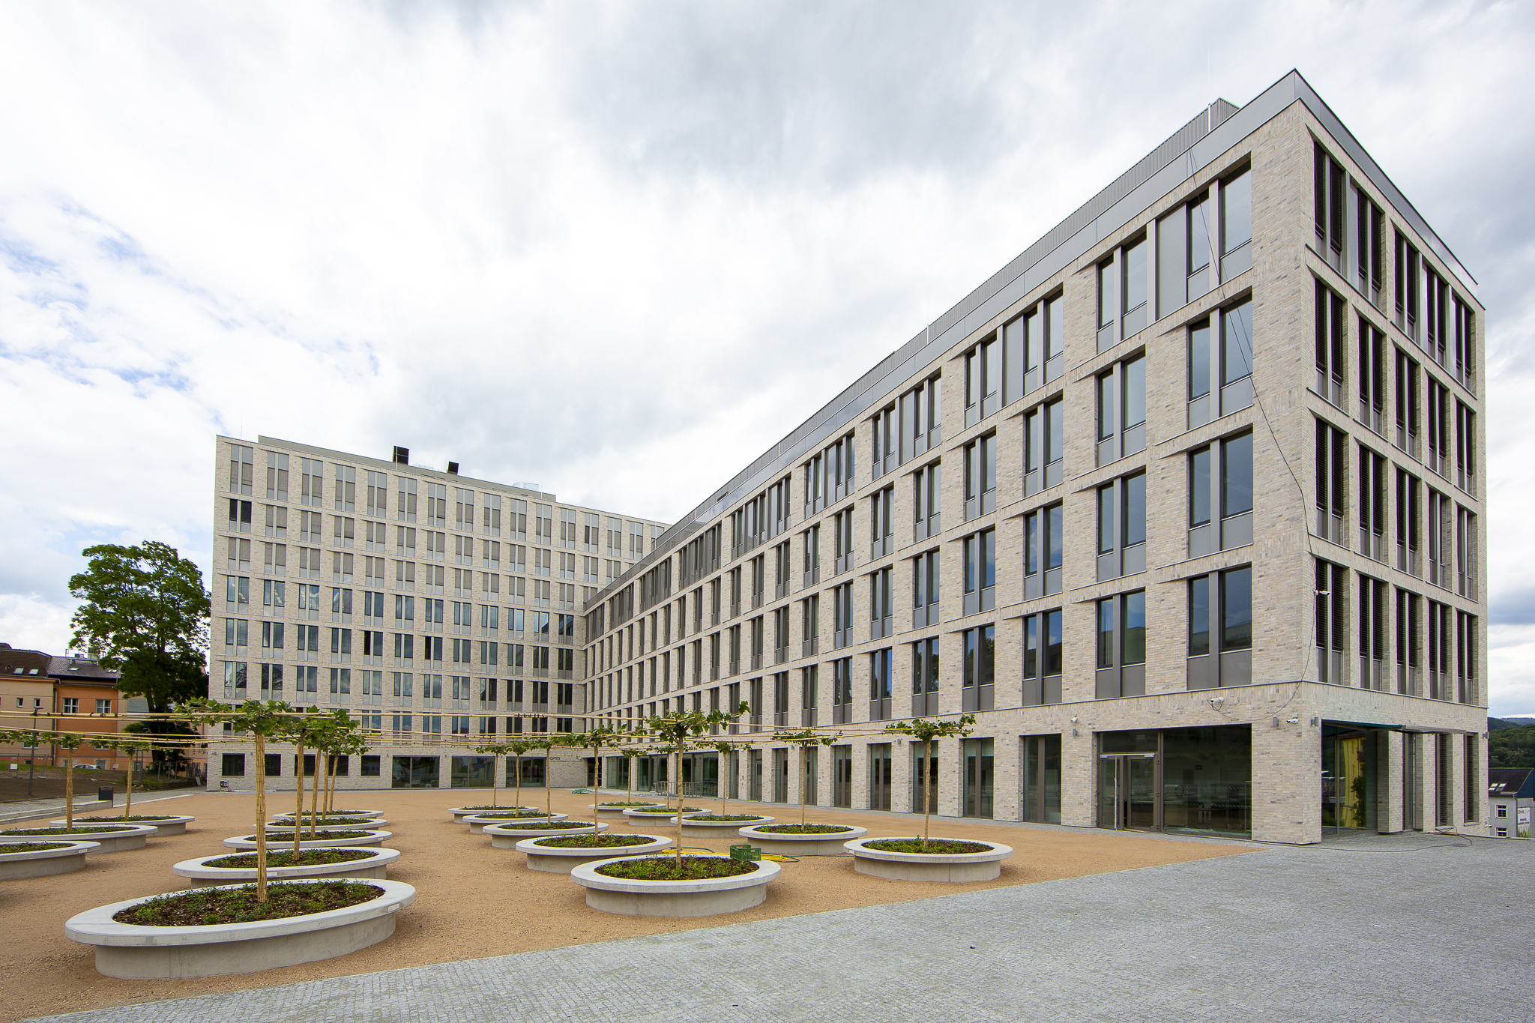
11:30-12:30 Občerstvení a prohlídka kampusu

Slide 36
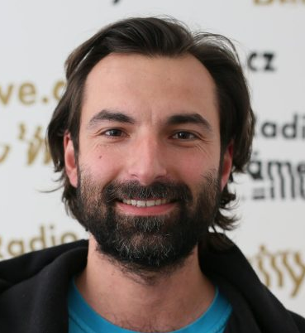
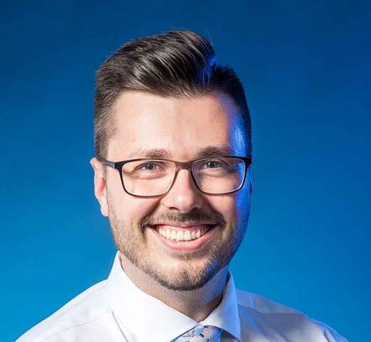
12:30-13:30 Diskusní kulaté stoly
Moderátoři
Ing. Tomáš Sýkora, Ph.D.
hlavní řešitel projektu
MgA. Jiří Hanek
designér, spolupráce na finalizaci strategií
Ing. Martin Domín, Ph.D.
člen řešitelského týmu

Slide 37
Diskusní skupiny
Zástupci místních samospráv
Konzultanti pro strategické plánování
Akademická sféra a státní správa

Slide 38
Tematické okruhy k diskusi
Celkem 40 min (tj. 3x cca 12 min.)
Každá skupina diskutuje stejné tři tematické okruhy ze své perspektivy
3 tematické okruhy k diskusi:
1. Hodnoty, potenciál a imaginace
2. Dialogická integrace společenství
3. Lidé a udržitelnost modelu

Slide 39
Diskusní okruh 1: Hodnoty, potenciál a imaginace
inovovaný model se nesoustředí pouze na „to, co potřebujeme“ (nedostatky a problémy), ale především na hodnoty – co je pro nás v obci důležité a zaslouží chránit a rozvíjet
tento přístup doplňuje metoda ABCD (asset-based community development), která staví na silných stránkách a schopnostech místních lidí
součástí je také imaginace – schopnost společně si představit různé budoucnosti a hledat kreativní cesty, jak je utvářet
Jak může orientace na hodnoty, silné stránky a imaginaci pomoci k lepšímu strategickému plánování a co by mohlo být naopak obtížné?
Jaké hlavní bariéry mohou nastat při orientaci na hodnoty a silné stránky?
Jakými nástroji či postupy lze tyto překážky překonat?

Slide 40
Diskusní okruh 2: Dialogická integrace společenství
inovovaný model nepřistupuje k participaci jen jako k jednorázovým konzultacím nebo setkáním občanů
klíčovým prvkem je dialogická integrace společenství – tedy dlouhodobý proces, který pomáhá kultivovat místní prostředí: učí občany respektovat odlišné názory, zabraňuje eskalaci konfliktů, obrušuje napětí a podporuje smířlivé hledání kompromisů
cílem je, aby se společenství učilo spolupracovat i přes rozdílné postoje
Jak může trvalý dialog v praxi posílit strategické plánování obcí a co by mohlo bránit jeho úspěšnému uplatnění?
Jaké bariéry mohou nastat při zavádění tohoto principu (např. neochota části aktérů, polarizace společnosti, nedostatek času)?
Jakými nástroji nebo postupy by se mohla dialogická integrace společenství nejlépe rozvíjet?

Slide 41
Diskusní okruh 3: Lidé a udržitelnost modelu
inovovaný model staví na lidech: na lokálních leaderech, kteří dokážou motivovat a vtahovat ostatní, na komunitním koordinátorovi, který citlivě propojuje skupiny a organizuje participativní procesy, a na komunitní platformě, která není jen pracovní skupinou, ale sítí vztahů a důvěry mezi klíčovými osobnostmi v obci
tito lidé a vazby mají zásadní vliv nejen na tvorbu strategie, ale i na její dlouhodobou implementaci
zároveň to ale znamená nutnost tuto síť „přiživovat“ – udržovat motivaci, vztahy i zdroje (včetně finančních)
Jak lze v praxi zajistit, aby role lidí (leaderů, koordinátora, komunity) byla dlouhodobě funkční a udržitelná?
Jaké slabiny nebo rizika vidíte (např. personální změny po volbách, vyhoření, závislost na jednotlivcích)?
Jaké podmínky (metodická podpora, finance, vzdělávání) by obce potřebovaly, aby tyto role dokázaly udržet?

Slide 42
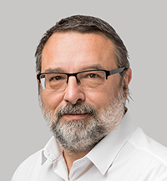
13:30-14:00 Shrnutí a závěry
Ing. Tomáš Sýkora, Ph.D.
RNDr. Radim Perlín, Ph.D.
Přírodovědecká fakulta
Univerzita Karlova

Slide 43
Děkujeme za příjemné setkání
Ing. Tomáš Sýkora, Ph.D.
Fakulta sociálně ekonomická UJEP v Ústí nad Labem
tomas.sykora@ujep.cz
Mgr. Kateřina Vyhnánková
Přírodovědecká fakulta UJEP v Ústí nad Labem
katerina.vyhnankova@ujep.cz
RNDr. Marek Komárek, Ph.D.
SMS-služby s. r. o.
marek.komarek@sms-sluzby.cz
Projekt „SPININ – Strategické plánování zohledňující neformální instituce jako nástroj pro rozvoj kvality života v obci“, číslo projektu: TQ03000419,
je spolufinancován se státní podporou Technologické agentury ČR v rámci Programu SIGMA - Dílčí cíl 2

